Slide 1
MAT237 LİNEER CEBİR
Yrd. Doç. Dr. Meriç Çetin
2017

Slide 2

Ders Acaba Ne Hakkında
Amaç:
Öğrencilere vektörler, vektör uzayları, matrisler ve
doğrusal dönüşümler gibi temel kavramları öğretmek
ve bu çerçevede MATLAB destekli doğrusal cebir becerisini
öğrenciye kazandırmaktır.
İçerik:
Temel bilgiler
Doğrusal denklemler
Doğrusal denklem çözümleri ve uygulamaları
Vektörler
Matrisler
Determinantlar
Vektör uzayları
İç çarpım uzayları
Doğrusal dönüşümler
Özdeğerler ve özvektörler ve uygulamaları
Doğrusal Cebir için MATLAB

Slide 3

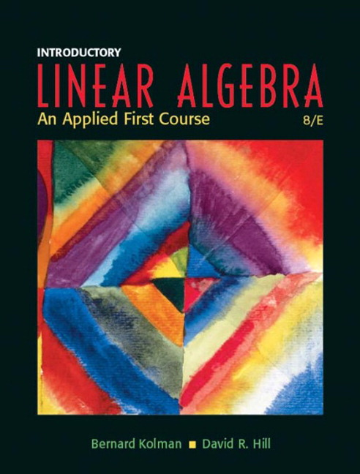
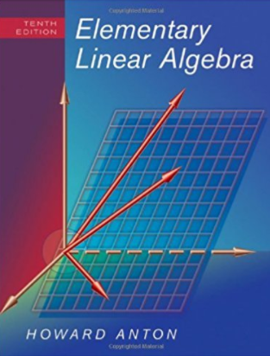
Ders Kitabı
“Uygulamalı Lineer Cebir”,
Bernard Kolman, David R. Hill, Çeviri: Prof. Dr. Ömer Akın
“INTRODUCTORY LINEAR ALGEBRA”,
Bernard Kolman, David R. Hill
Yardımcı Kitap

Slide 4
Değerlendirme
Vize: % 40, Ödevler: %15, Final: %45 Bonus: Derse katılım ve katkı

Slide 5
Derste başarılı olabilmek için
Kağıt-kalem kullanarak kitabı okuyun.
Gerekli gördüğünüz kısımları birkaç kez okuyup altını çizin.
Ev ödevinizi zamanında yaptığınızdan emin olun.
Sınıfta problemlerin açıklamasının yapılmasına kadar beklerseniz kendi kendinize bir problemin nasıl çözüleceğini öğrenme fırsatını kaçırırsınız.
Sınıfta kullanılan materyali ve bazı ev ödevlerini başka öğrencilerle çalışmak size yardımcı olacaktır.
Bir şeyi anlamadığınız zaman yardım istediğinizden emin olun. Dersteki her soyut fikir, bir evin inşası ve temelini oluşturmak gibi geçmişteki fikirleri geliştirme tabanına dayanır. Eğer bir fikir sizin için bulanık veya tam oturmamışsa yeterince güçlü olmayacaktır.

Slide 6
Dikkat gerektirenler
İlk sekiz bölümdeki her kesimin sonunda anahtar kelimelerin bir listesi verilmiştir.
İlk yedi bölümün hepsinin sonunda bir gözden geçirme, ek alıştırmalar, kısa sınav ve tartışma alıştırmaları mevcuttur.
Kitabın sonunda tek numaralı alıştırmaların cevapları yer almaktadır.
Öğrenci çözümleri el kitabı tek numaralı alıştırmaların çözümlerinin detayları ile birlikte teorik ve nümerik çözümlerin detaylarını da içermektedir.
Lineer cebir öğrenmedeki sarf ettiğiniz çabanızın diğer derslerde ve profesyonel kariyerinizde size sağlayacağı büyük desteğe güveniyoruz.

Slide 7
Giriş
Bilgisayar bilimi son yıllarda olağanüstü yararlar sağlamıştır. Bu katkıların genişliği ve derinliği küresel olarak birbirine bağlı hale gelen dünya için gün geçtikçe artmaktadır.
Aynı zamanda, bilgisayar bilimi hayatımızın hemen her yönüne dokunacak şekilde genişlemiştir. Bu, bilgisayar bilimleri müfredatında büyük bir zorlama oluştururken, öğrencilerin ilgi alanlarını bilgisayar bilimlerinde alabilecekleri çok çeşitli ve üretken yollarla takip etmelerine izin verir.
Bilim ve mühendislik disiplinleri büyüdükçe, karşılaşılan yeni matematiksel problemler için yeni matematiksel becerilere ihtiyaç duyulur. Bu bağlamda doğrusal cebir, birçok bilgisayar biliminde önemli rol oynar.

Slide 8
Doğrusal cebirin bilgisayar bilimine olan geniş faydası, matris matematiği ile dijital teknoloji arasındaki ayrıntının derin bağını yansıtmaktadır.
Bilgisayar bilimlerinde doğrusal cebir uygulamaları için birkaç iyi bilinen örnek:
Internet search Graph analysis
Machine learning Graphics
Bioinformatics Scientific computing
Data mining Computer vision
Speech recognition Image processing
Compilers Parallel computing
Cryptography Optimization
Quantum computation Computational biology
… …

Slide 9
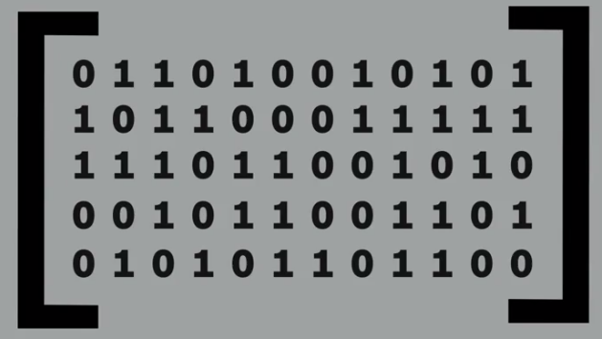
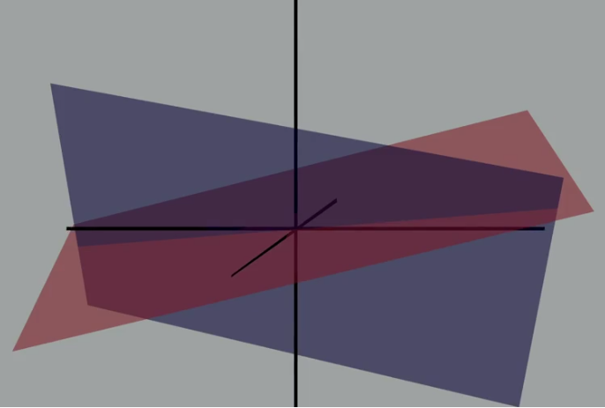

Slide 10
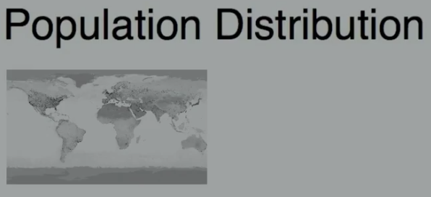
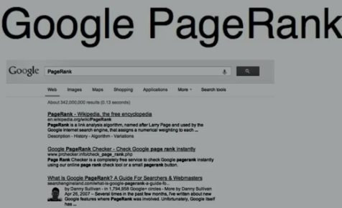
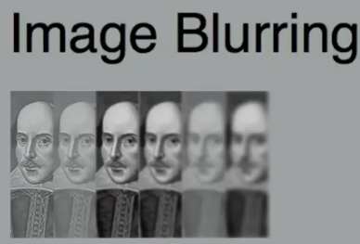
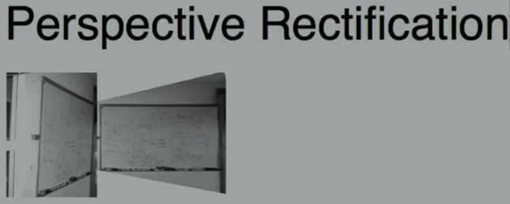
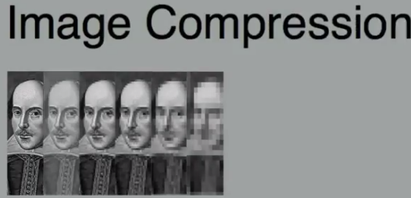
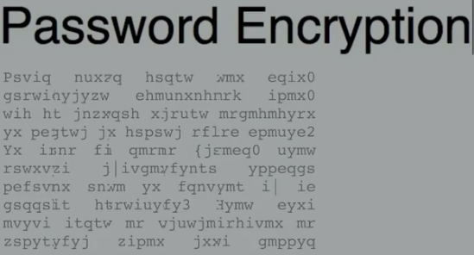
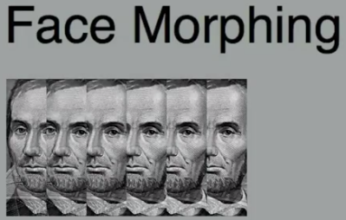

Slide 11
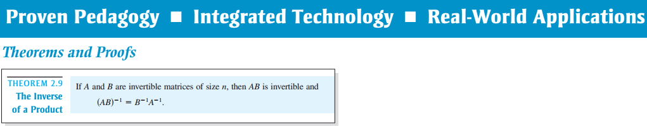
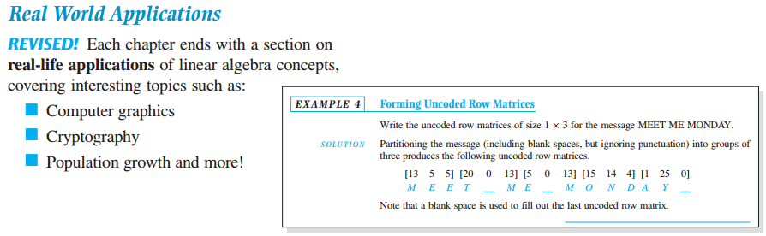

Slide 12
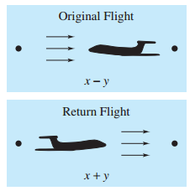
Lineer Cebir Nedir?
Önceki matematik derslerinde muhtemelen küçük doğrusal denklem sistemleri ile karşılaştınız.
Örneğin, 5000 kilometre uzaklıktaki iki şehir arasında bir uçakta seyahat ettiğinizi varsayalım.
Yolculuk aynı gün içinde hedef şehre giderken
rüzgar yönüne karşı 6.25 saat,
dönerken rüzgar yönünde sadece 5 saat sürerse,
uçağın yerdeki hızını ve rüzgarın hızını bulabilir misiniz?
Her ikisinin de sabit kalacağını varsayıyor musunuz?
X uçağın hızını, Y rüzgarın hızını göstermek üzere;

Slide 13

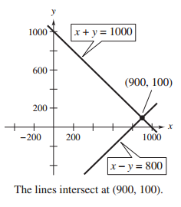

Aşağıdaki sistem bu problemi modellemektedir.
Bu sistem şu şekilde basitleştirilebilir:
Çözüm

Slide 14
Doğrusal denklem sistemlerinin çözümü lineer cebirin en önemli uygulamalardan biridir.
Bilimsel ve endüstriyel uygulamalarda karşılaşılan matematiksel problemlerin çoğu bir noktada doğrusal bir sistem çözmeyi gerektirir. Doğrusal uygulamalar, mühendislik, kimya, ekonomi, işletme, ekoloji, biyoloji ve psikoloji gibi çeşitli alanlarda ortaya çıkar.
Uçak örneğinin aksine gerçek dünyada, yüzlerce hatta binlerce denklem sistemini çözmek zorunda kalmamak alışılmadık bir durum değildir.
Bu dersin ilk hedeflerinden biri, büyük sistemleri düzenli bir şekilde çözmeye yardımcı olan ve bilgisayar uygulamasına uygun bir algoritma geliştirmektir.
Doğrusal cebir hesaplama ve teori arasında harika bir denge oluşturur.
Bu dönem sonunda matris hesaplamalarında ustalık kazanacak ve aynı zamanda soyut akıl yürütme becerileri geliştireceksiniz.
Ayrıca, doğrusal cebirin diğer disiplinlere uygulanmasının fazla olduğunu fark edeceksiniz.

